Slide 1
RODOZMENA MACHORASTOV
Bc. Veronika Petrovová
Univerzita Pavla Jozefa Šafárika v Košiciach

Slide 2

MACHORASTY
tvoria veľký taxón výtrusných rastlín − je známych asi 25 000 druhov
rastú na rozličných podkladoch, v rôznych podmienkach
majú veľký význam:
zabraňujú zosuvom pôdy
vytvárajú podmienky pre život iných druhov rastlín
sú domovom mnohých bezstavovcov a dôležitou zložkou ich potravy
dokážu prijať toľko vody, ktorá predstavuje až 2,5-násobok svojej hmotnosti; regulujú klímu prostredia
indikujú ložiská kovov alebo stanoviská s vysokým obsahom dusíka
sú schopné indikovať znečistenie vody aj ovzdušia

Slide 3
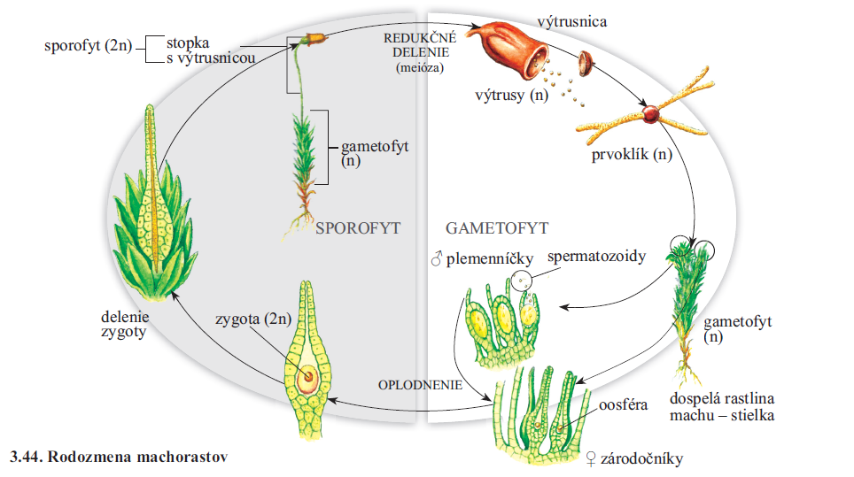

MERCURY
JUPITER
VENUS
MARS
Mercury is the smallest planet
Jupiter is the biggest planet
Venus has a beautiful name
Mars is a very cold place
1
2
3
4

Slide 4
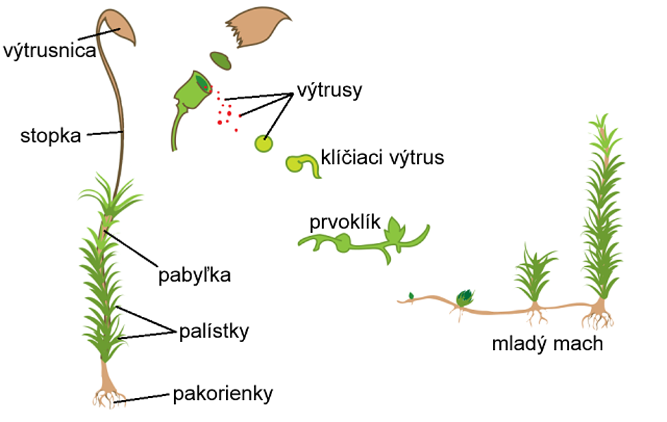

INTRODUCTION
výtrusnica
výtrusy
stopka
klíčiaci výtrus
You can give here a brief description of the topic you want to talk about. For example, if you want to talk about Mercury, you can say that it’s the smallest planet in the entire Solar System
prvoklík
pabyľka
palístky
mladý mach
pakorienky

